Slide 1
P2M n°:42 HYDRIC FORECAST Trinôme 2: Gestion et préparation des données
Membres: Encadrés par :
Barkaoui Chaker Mme Asma Ben Ltaifa
Gaidi Lamjed Mr Ali Ben Brahim
Horchi Abla 2019-2020

Slide 2
P2M n°:42 HYDRIC FORECAST
Partie 1:Collecte des données IOT à l’aide des capteurs.
Partie 2:Gestion et préparation des données collectés.
Partie 3:Prédiction et visualisation à l’aide du modèle ModFlow.

Slide 3
PLAN
1/Introduction
2/Problèmes Actuels
3/Présentation du projet:«Hydric Forecast »
4/Partie 2:Gestion et préparation des données collectés.
5/Difficultés
6/Conclusion

Slide 4
Introduction Générale
- Mettre en œuvre des technologies et des solutions pour exploiter les données IoT permet aux entreprises de développer de nouveaux produits et services.
- Le rôle de la gestion des Big Data est de garantir un niveau élevé de qualité des données et d’accessibilité aux applications de Business Intelligence et d’analyse des Big Data.

Slide 5
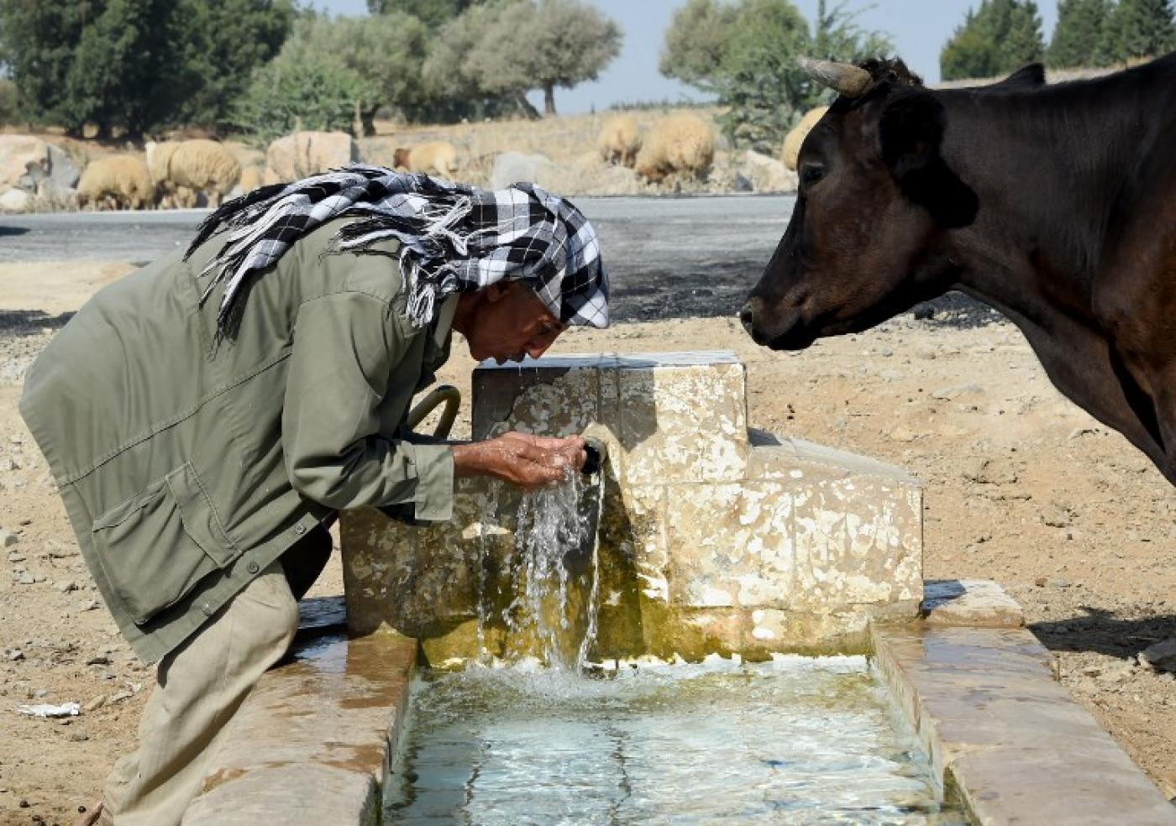
Problèmes Actuels
Dr Raoudha Gafrej :
« Nous sommes déjà en situation de crise de l’eau. La gestion actuelle des ressources hydrauliques ne répond plus au contexte actuel et surtout future. En effet la baisse de la disponibilité des ressources et la dégradation de leurs qualités aggravées par les impacts du changement climatique et l’intensification des périodes extrêmes (sècheresse et inondations) indiquent le besoin d’un changement de paradigme dans la gouvernance de la ressource. »

Slide 6
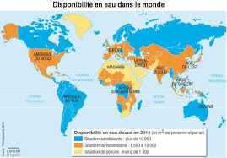
Rareté de ressources d’eau
La Tunisie est l’un des pays de la Méditerranée les moins pourvus en ressources hydrauliques. Le potentiel mobilisable est estimé à 4,6 milliards / m³ .
La Tunisie du Nord concentre à elle seule 80 % des eaux de surface et 60 % des ressources globales.
l’eau est devenue en Tunisie au cours des dernières décennies, un facteur décisif d’aménagement de l’espace et de développement économique et social.

Slide 7
Projet «Hydric Forecast » Plateforme de modélisation des écoulements des eaux
Introduction du projet :
La planification de l’eau vise le développement total de la ressource au service de la mise en valeur du pays. Le programme hydraulique tunisien s’est ainsi appuyé sur la réalisation d’une importante infrastructure de grands barrages, de petits barrages et lacs collinaires, de nombreux puits et forages d’eau profonds, ce qui a permis de mobiliser 90% des ressources en eau identifiées.
Ces ouvrages sont reliés par un réseau complexe de conduites et de canaux, autorisant notamment le transfert des ressources en eau des régions qui en sont riches d’où le besoin de la modélisation d’écoulements des eaux.

Slide 8
Projet «Hydric Forecast » But Modélisation des eaux souterraines et de surface et l’étude de sens d’écoulement et de gradient des eaux en tenant compte des données climatiques ,de nature de sol et des caractéristiques des eaux.
Etapes
Partie 1:Collecte des données IOT à l’aide des capteurs.
Partie 2:Gestion et préparation des données collectés.
Partie 3:Prédiction et visualisation à l’aide du modèle ModFlow.

Slide 9
Projet «Hydric Forecast » Apports:
1-Installation d’un réseau IOT et stockage des données dans mongoDB.
2-Nettoyage des données et création d’un cluster hadoop en considérant les paramètres hydrauliques de l'aquifère, les conditions aux limites, les conditions initiales et les contraintes pour obtenir des données structurées selon les inputs demandés du MODFLOW.
3-L’ajout d’une interface graphiques où l’utilisateur ajoute les
paramètres de base des couches du modèle MODFLOW.

Slide 10
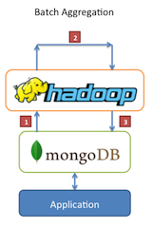
Partie 2:Gestion et préparation des données collectés.
Etape 1:Collecte et sauvegarde des données dans mongoDB.
Etape 2:Setting up a Single Node Hadoop Cluster.
Etape 3:Création d’un cluster Hadoop Master Node/Slave Node.
Etape 4:Exemple pratique _Fichier test:station_tunis_carthage_2020.csv.
Etape 5:MongoDB Connector: pymongo-spark.
Etape 6:Algorithmes de Nettoyage.

Slide 11
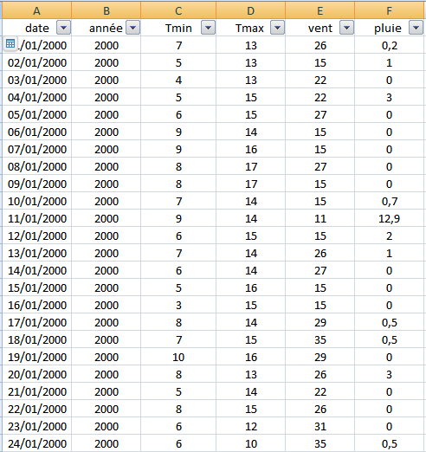
Les données INPUT:(1)
-On va s’intéresser essentiellement de deux types de données JSON et CSV.
-Les données à traiter sont
*Les données climatiques(humidité sol,température,salinité) venant des stations de mesure en site de Mornag et les données en relation avec la nature de sol de ce site.

Slide 12
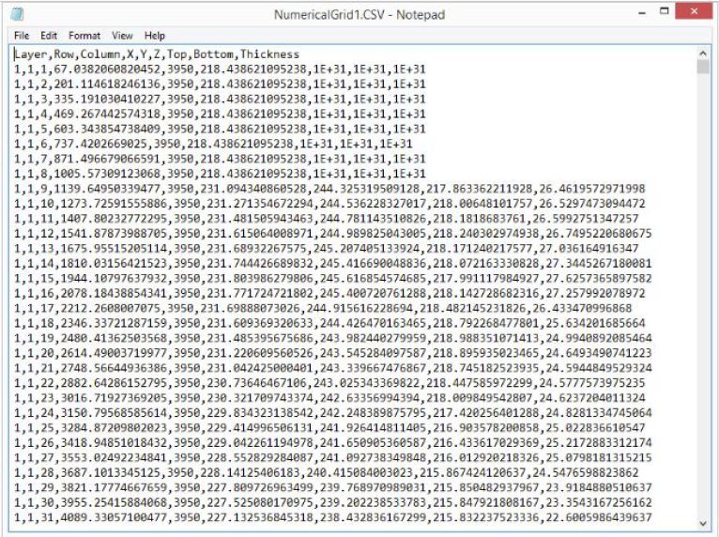
Les données INPUT:(2)
*Les données hydrologiques:
Limite des aquifères,les paramètres hydrodynamiques,les piézomètres.

Slide 13
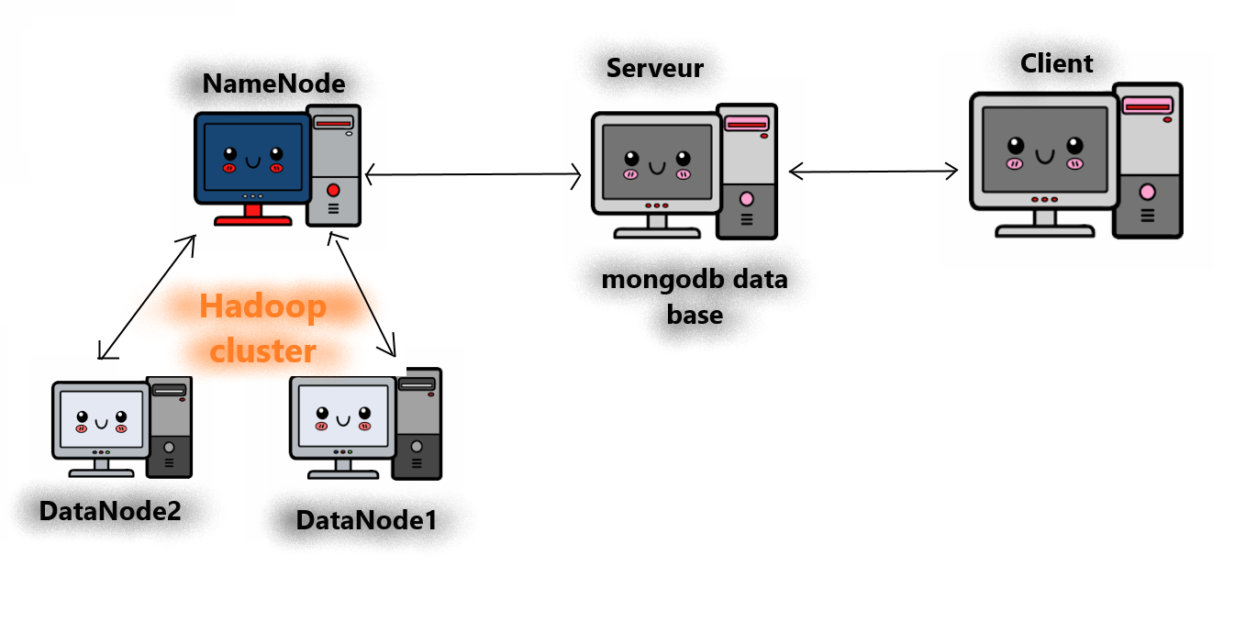

Slide 14

Etape 1:Collecte et sauvegarde des données dans mongoDB.(1)
-On peut sauvegarder des données de type csv,JSON:
# Import from json file
mongoimport -d database_name -c collection_name outfile.json
# Import from csv file
# --headerline: Using the first row of data as the column name of the Collection.
mongoimport -d database_name -c collection_name --type csv --file locations.csv --headerline

Slide 15
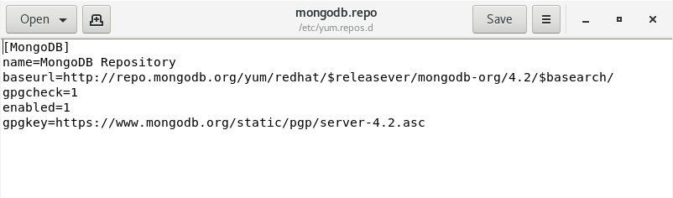
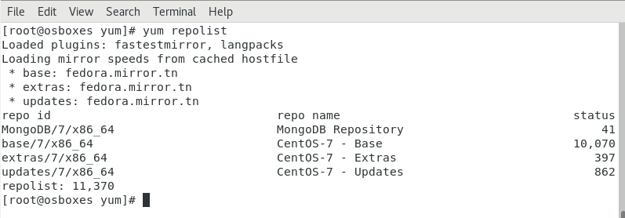
Etape 1:Collecte et sauvegarde des données dans mongoDB.(2)
Step 1 – Adding the MongoDB Repository
sudo vi /etc/yum.repos.d/mongodb-org.repo
yum repolist

Slide 16
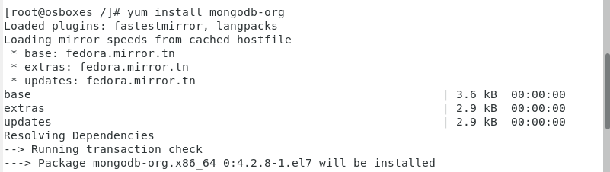
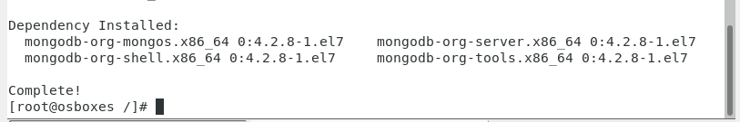
Etape 1:Collecte et sauvegarde des données dans mongoDB.(3)
Step 2 – Installing MongoDB Server
sudo yum install mongodb-org
Step 3 – Start MongoDB Service
systemctl start mongod.service # For CentOS 8/7
systemctl enable mongod.service # For CentOS 8/7

Slide 17
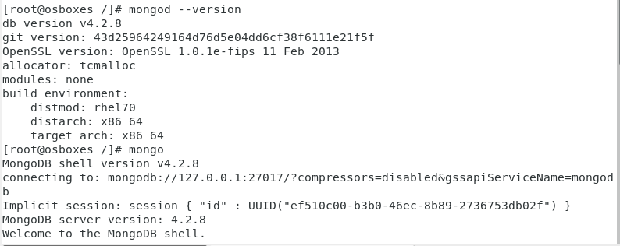
Etape 1:Collecte et sauvegarde des données dans mongoDB.(4)
Step 4 – Check MongoDB Version
mongod --version
mongo (mongo shell)

Slide 18
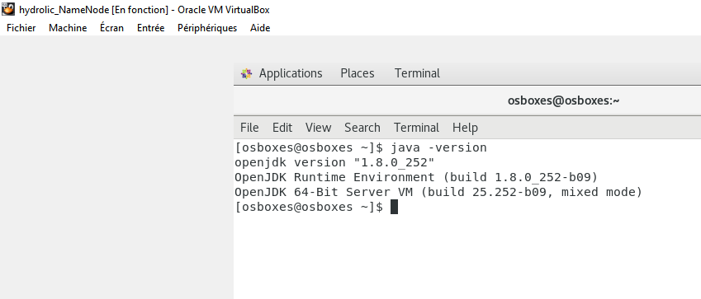
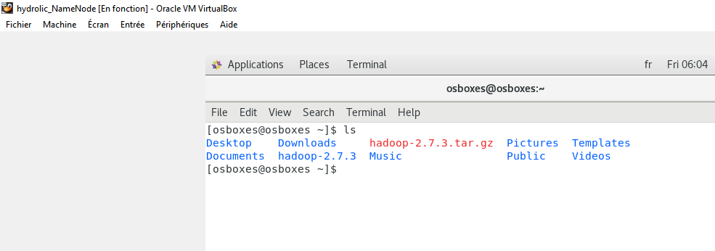
Etape 2:Setting up a Single Node Hadoop Cluster
(1)
Step 1: Install Java
sudo yum install -y java-1.8.0-openjdk
java -version
Step 2: Download the Hadoop 2.7.3 Package.
Command: wget https://archive.apache.org/dist/hadoop/core/hadoop-2.7.3/hadoop-2.7.3.tar.gz
Step 3: Extract the Hadoop tar File.
Command: tar -xvf hadoop-2.7.3.tar.gz

Slide 19
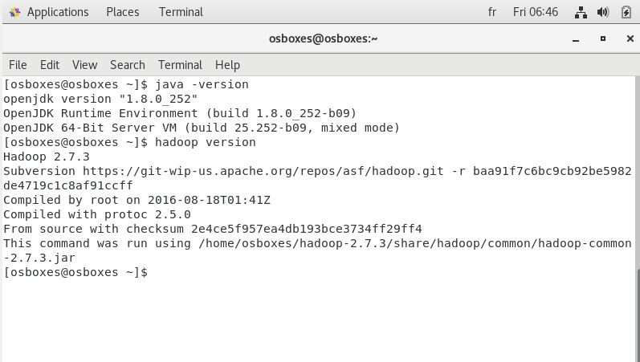
Etape 2:Setting up a Single Node Hadoop Cluster
(2)
Step 4: Add the Hadoop and Java paths in the bash file (.bashrc).
Command: vi .bashrc Command: source .bashrc

Slide 20
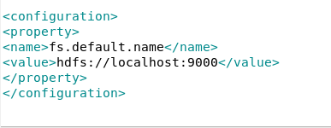
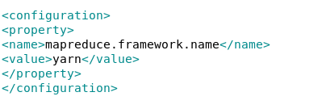
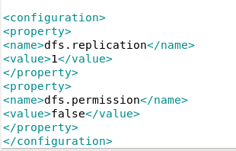
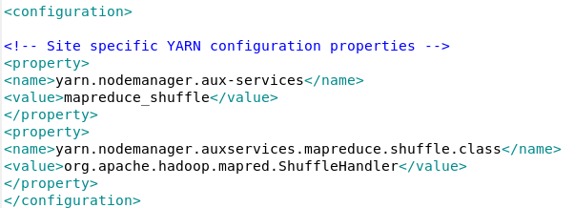
Etape 2:Setting up a Single Node Hadoop Cluster (3)
Step 5: Edit the Hadoop Configuration files.
Command: cd hadoop-2.7.3/etc/hadoop/
Command: gedit core-site.xml Command: cp mapred-site.xml.template mapred-site.xml
Command: gedit hdfs-site.xml Command: gedit yarn-site.xml

Slide 21
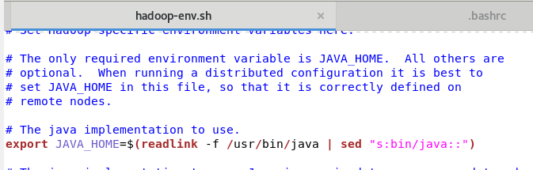
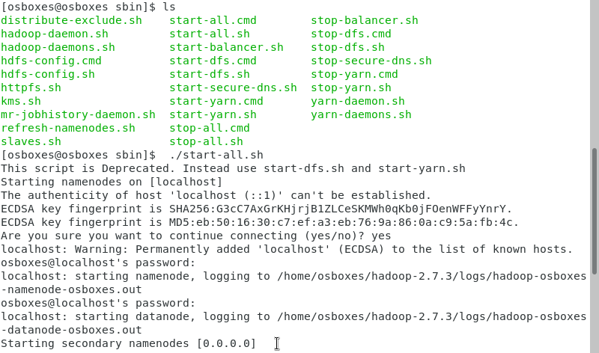

Etape 2:Setting up a Single Node Hadoop Cluster (4)
Step 6: Edit hadoop-env.sh and add the Java Path as mentioned below:
Step 7: Go to Hadoop home directory and format the NameNode
Step 8: Once the NameNode is formatted, go to hadoop-2.7.3/sbin directory and start all the daemons.

Slide 22
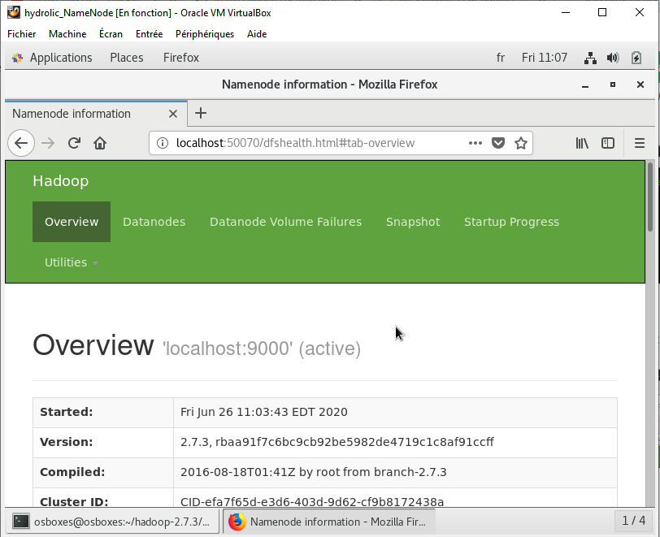
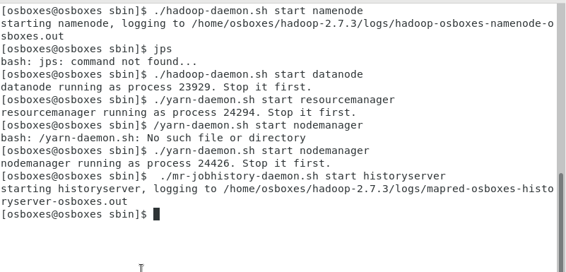
Etape 2:Setting up a Single Node Hadoop Cluster (5)
Start NameNode;Start DataNode;Start ResourceManager;Start NodeManager;Start JobHistoryServer:
Step 9: Now open the Mozilla browser and go to localhost:50070/dfshealth.html to check the NameNode interface.

Slide 23
Etape 3:Création d’un cluster Hadoop
Master Node/Slave Node
-On peut configurer un NameNode et un DataNode en deux machines virtuelles séparées.
Setup of Multi Node Cluster in Hadoop
We have two machines (master and slave) with IP:
Master IP: 192.168.56.102 Slave IP: 192.168.56.103
STEP 1: Check the IP address of all machines.Disable the firewall restrictions.
STEP 2: Open hosts file to add master and data node with their respective IP addresses. Restart the sshd service.
STEP 3: Create the SSH Key in the master node. (Press enter button when it asks you to enter a filename to save the key).
STEP 4: Copy the generated ssh key to master node’s authorized keys.Copy the master node’s ssh key to slave’s authorized keys.
STEP 5: Create masters file and edit as follows in both master and slave machines as below Edit slaves file in master machine.Edit slaves file in slave machine.Edit core-site.xml on both master and slave machines Edit hdfs-site.xml on master .Copy mapred-site from the template in configuration folder and the edit mapred-site.xml on both master and slave machines. Edit yarn-site.xml on both master and slave machines
STEP 6: Format the namenode (Only on master machine).Start all daemons (Only on master machine).Check all the daemons running on both master and slave machines
STEP7:Visit master:50070/dfshealth.html on browser.

Slide 24
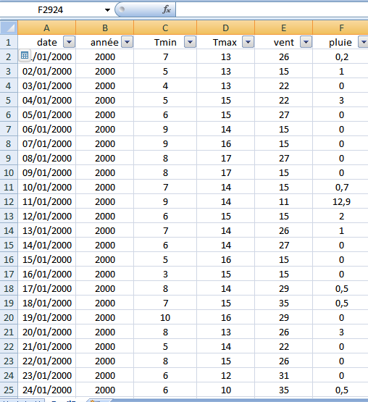
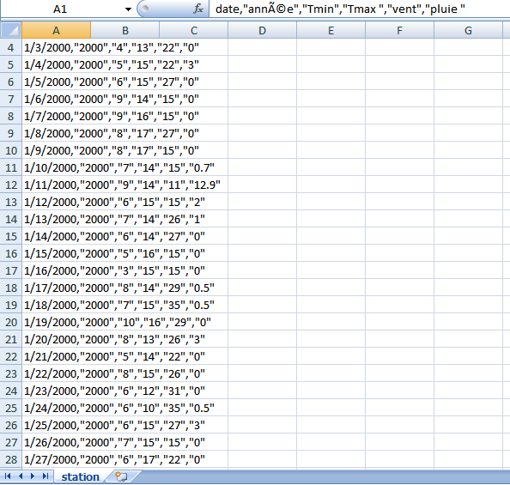
Etape 4:Exemple pratique
Fichier test:station_tunis_carthage_2020.csv
(1)
fichier input :station_tunis_carthage_2020.xlsx fichier input :station_tunis_carthage_2020.csv

Slide 25
Etape 4:Exemple pratique
Fichier test:station_tunis_carthage_2020.csv
(2)
On va enregister ce fichier sur mongoDB avec format JSON
C:\>mongoimport --type csv -d test -c products --type csv --file station.csv --headerline
2020-06-26T18:00:17.699+0100 connected to: mongodb://localhost/
2020-06-26T18:00:19.033+0100 6255 document(s) imported successfully. 0 document(s) failed to import.
C:\>mongo
MongoDB shell version v4.2.5
connecting to: mongodb://127.0.0.1:27017/?compressors=disabled&gssapiServiceName=mongodb
Implicit session: session { "id" : UUID("629328f2-73ea-4c8e-a12c-ca3abd11413e") }
MongoDB server version: 4.2.5
Server has startup warnings:
2020-06-19T07:02:03.258+0100 I CONTROL [initandlisten]
2020-06-19T07:02:03.259+0100 I CONTROL [initandlisten] ** WARNING: Access control is not enabled for the database.
2020-06-19T07:02:03.260+0100 I CONTROL [initandlisten] ** Read and write access to data and configuration is unrestricted.
2020-06-19T07:02:03.260+0100 I CONTROL [initandlisten]

Slide 26
Etape 4:Exemple pratique
Fichier test:station_tunis_carthage_2020.csv
(3)
On va enregister ce fichier sur mongoDB avec format JSON
> show dbs
GeoDataBase 0.000GB
admin 0.000GB
config 0.000GB
local 0.000GB
madatabase 0.000GB
test 0.000GB
> use test
switched to db test
> db.products.find()
{ "_id" : ObjectId("5ef629a210f48078828a0a62"), "date" : "1/1/2000", "année" : 2000, "Tmin" : 7, "Tmax " : 13, "vent" : 26, "pluie " : 0.2 }
{ "_id" : ObjectId("5ef629a210f48078828a0a63"), "date" : "1/2/2000", "année" : 2000, "Tmin" : 5, "Tmax " : 13, "vent" : 15, "pluie " : 1 }
{ "_id" : ObjectId("5ef629a210f48078828a0a64"), "date" : "1/3/2000", "année" : 2000, "Tmin" : 4, "Tmax " : 13, "vent" : 22, "pluie " : 0 }
{ "_id" : ObjectId("5ef629a210f48078828a0a65"), "date" : "1/5/2000", "année" : 2000, "Tmin" : 6, "Tmax " : 15, "vent" : 27, "pluie " : 0 }

Slide 27
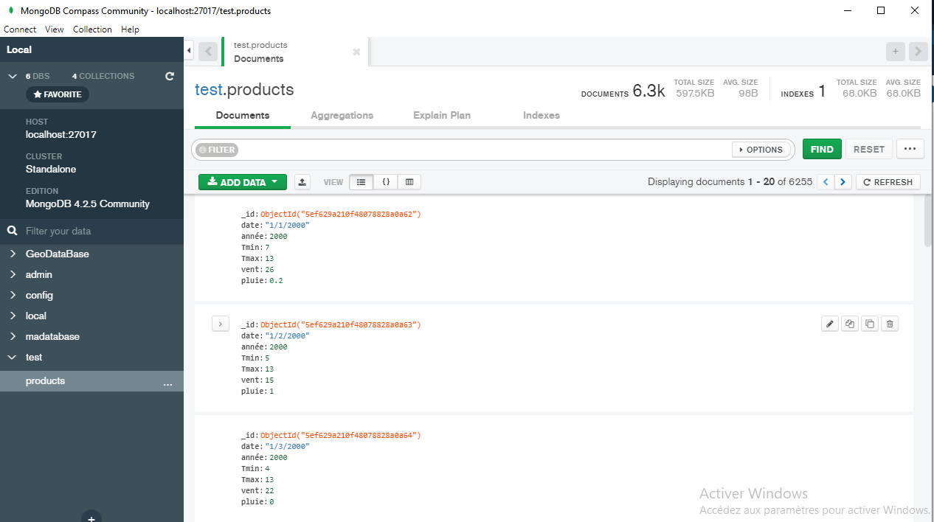
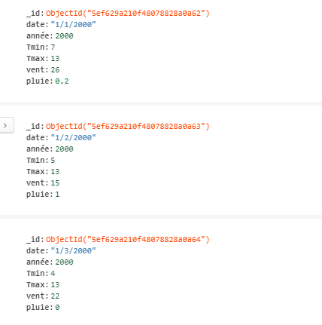
Etape 4:Exemple pratique
Fichier test:station_tunis_carthage_2020.csv
(4)
On peut afficher le résultat de l’enregistrement sur mongoDB Compass:

Slide 28
Etape 5:MongoDB Connector:
pymongo-spark
(1)
Installation
-Download mongo-hadoop: git clone https://github.com/mongodb/mongo-hadoop.git
-Go to the pymongo-spark directory of the project and install: cd mongo-hadoop/spark/src/main/python
python setup.py install
-Install pymongo on each machine in your Spark cluster.
Usage
import pymongo_spark
pymongo_spark.activate()
# You are now ready to use BSON and MongoDB with PySpark.
Make sure to set the appropriate options to put mongo-hadoop-spark.jar on Spark's CLASSPATH:
bin/pyspark --jars mongo-hadoop-spark.jar \
--driver-class-path mongo-hadoop-spark.jar

Slide 29
Etape 5:MongoDB Connector:
pymongo-spark
(2)
You might also need to add pymongo-spark and/or PyMongo to Spark's PYTHONPATH explicitly:
bin/pyspark --py-files /path/to/pymongo_spark.py,/path/to/pymongo.egg
Examples
Read from MongoDB
>>> mongo_rdd = sc.mongoRDD('mongodb://localhost:27017/db.collection')
>>> print(mongo_rdd.first())
{u'_id': ObjectId('55cd069c6e32abacca39da2b'),
u'hello': u'from MongoDB!'}
Write to MongoDB
>>> some_rdd.saveToMongoDB('mongodb://localhost:27017/db.output_collection')

Slide 30
Etape 6:Algorithmes de Nettoyage
Exemples (1)
Step1:Working with missing data with Pandas.
*Checking for missing values using isnull():
Code1:
# importing pandas as pd
import pandas as pd
# importing numpy as np
import numpy as np
# dictionary of lists
dict = {'First Score':[100, 90, np.nan, 95],
'Second Score': [30, 45, 56, np.nan],
'Third Score':[np.nan, 40, 80, 98]}
# creating a dataframe from list
df = pd.DataFrame(dict)
# using isnull() function
df.isnull()

Slide 31
Etape 6:Algorithmes de Nettoyage
Exemples (2)
Step1:Working with missing data with Pandas.
Code 2:
# making data frame from csv file
data = pd.read_csv("employees.csv")
# creating bool series True for NaN values
bool_series = pd.isnull(data["Gender"])
# filtering data
# displaying data only with Gender = NaN
data[bool_series]
Code 3:Checking for missing values using notnull()
# creating bool series True for NaN values
bool_series = pd.notnull(data["Gender"])
# filtering data
# displayind data only with Gender = Not NaN
data[bool_series]

Slide 32
Etape 6:Algorithmes de Nettoyage
Exemples (3)
Step 2:Filling missing values using fillna(), replace() and interpolate():
Code #1: Filling null values with a single value
# dictionary of lists
dict = {'First Score':[100, 90, np.nan, 95], 'Second Score': [30, 45, 56, np.nan], 'Third Score':[np.nan, 40, 80, 98]}
# creating a dataframe from dictionary
df = pd.DataFrame(dict)
# filling missing value using fillna()
df.fillna(0)
Code #2: Filling null values with the previous ones
# creating a dataframe from dictionary
df = pd.DataFrame(dict)
# filling a missing value with
# previous ones
df.fillna(method ='pad')

Slide 33
Etape 6:Algorithmes de Nettoyage
Exemples (4)
Step2:Filling missing values using fillna(), replace() and interpolate():
Code #3: Filling null value with the next ones
# creating a dataframe from dictionary
df = pd.DataFrame(dict)
# filling null value using fillna() function
df.fillna(method ='bfill')
Code #5: Filling a null values using replace() method
# will replace Nan value in dataframe with value -99
data.replace(to_replace = np.nan, value = -99)
# to interpolate the missing values
df.interpolate(method ='linear', limit_direction ='forward')
Code #4: Filling null values in CSV File
Now we are going to fill all the null values in Gender column with “No Gender”
# filling a null values using fillna()
data["Gender"].fillna("No Gender", inplace = True)
data

Slide 34
Data cleaning with Spark
val result: DataFrame = cleanIntegerCol(
cleanBooleanCol(
cleanFloatCol(frame, "col3"),
"col2"),
"col1")
def cleanIntegerCol(frame: DataFrame, colName: String): DataFrame =
numericHelper(frame, colName, IntegerType)
def cleanFloatCol(frame: DataFrame, colName: String): DataFrame =
numericHelper(frame, colName, FloatType)
def numericHelper(frame: DataFrame, colName: String, dataType: NumericType): DataFrame = {
frame.withColumn(colName,
when(not(frame.col(colName).isNaN),
frame.col(colName)
) cast dataType)}
def cleanBooleanCol(frame: DataFrame, colName: String): DataFrame = {
frame.withColumn(colName,
when(
trim(lower(frame.col(colName))) === "true",
lit(true) cast BooleanType
).otherwise(false))}

Slide 35
Difficultées
-Spark, framework d’analyse de données, est l’une des technologies les plus récentes de l’écosystème Hadoop. Il s’agit d’un framework ancré dans l’univers Apache Hadoop.C’est pourquoi on trouve pas des documentations suffisantes.
-Contrainte de temps vue la situation de Covid-19.
-La compréhension de projet qui a pris beaucoup de temps.
-La collecte et la formulation de données qui demande plus de temps.
-Les algorithmes de nettoyage sont généralement à la mesure d’un fichier test c’est pourquoi il faut se mettre d’accord à un style de données bien définie pour pouvoir implémenter des codes spécifiques.

Slide 36
Conclusion
L’internet des objets (ou IoT) et le Big Data sont deux technologies interconnectées et indissociables.
L’écosystème « IoT, Big Data, Cloud » permet donc l’apparition de nouveaux modèles économiques, axés sur la personnalisation maximale de l’expérience utilisateur. Bien que l’IoT et le Big Data soient aujourd’hui sous le feu des projecteurs, le troisième pilier – le Cloud – représente les fondations de cet écosystème.

Slide 37
Merci Pour Votre Attention
Contact:cheker.barkaoui@supcom.tn

